Slide 1


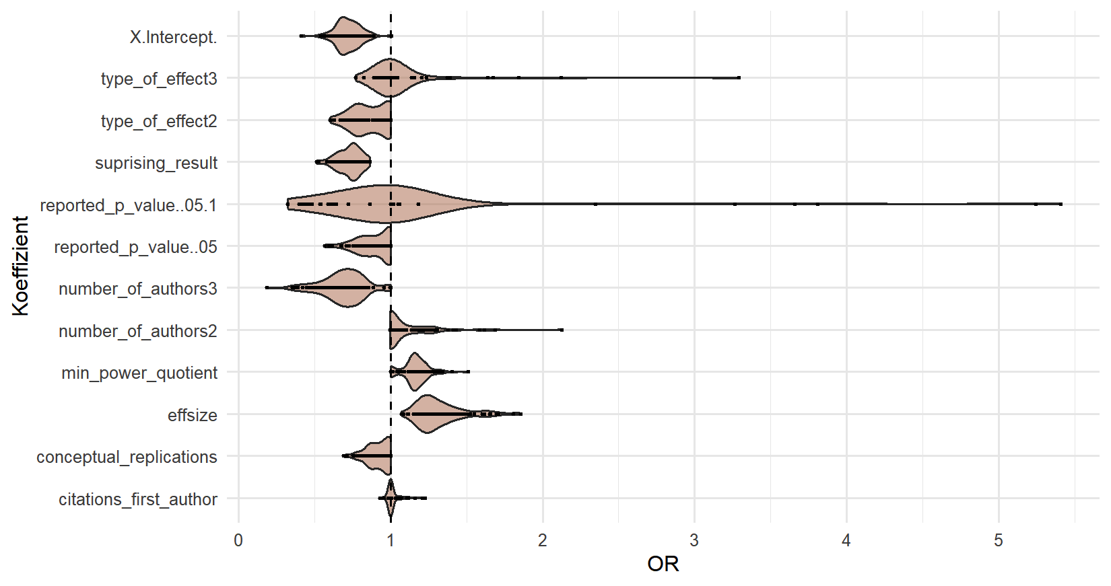
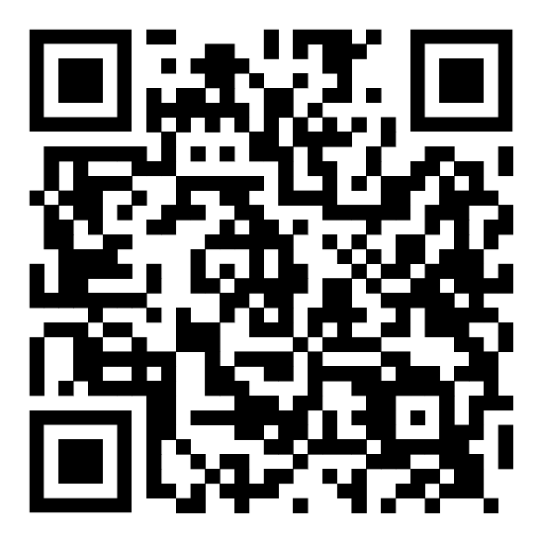
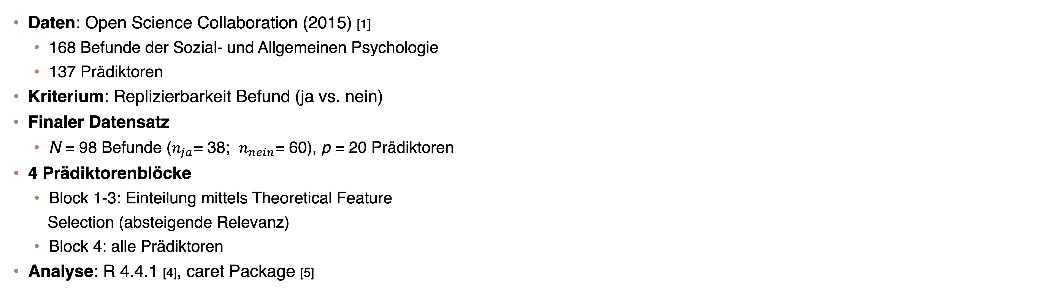
Vorhersage von Replizierbarkeit psychologischer Studien mit Machine Learning
Kristian Genz, Maria Kießler, Nico Kruse, Fiona Scheffler
Advanced Research Methods and Statistical Computing II
Hintergrund
Replikationskrise in der Psychologie [1]
Vorhersage der Replizierbarkeit ökonomischer
Menschliche Beurteilung: Accuracy = .59 - .72 [2]
Machine Learning (ML) Beurteilungen: vergleichbar [2, 3]
Fragestellung
Inwiefern lässt sich die Replizierbarkeit psychologischer Befunde durch die jeweiligen studienbezogenen Daten vorhersagen?
Methode
Daten: Open Science Collaboration (2015) [1]
168 Befunde der Sozial- und Allgemeinen Psychologie
137 Prädiktoren
Kriterium: Replizierbarkeit Befund (ja vs. nein)
Finaler Datensatz
N = 98 Befunde ($n_{ja}$= 38; $n_{nein}$= 60), p = 20 Prädiktoren
4 Prädiktorenblöcke
Block 1-3: Einteilung mittels Theoretical Feature
Selection (absteigende Relevanz)
Block 4: alle Prädiktoren
Analyse: R 4.4.1 [4], caret Package [5]
Outer Resampling: 80/20 Split, 100 Iterationen
Inner Resampling:
10-Fold Cross Validation (10-Fold CV)
Leave-One-Out Cross Validation (LOOCV)
Klassifikationsverfahren
Logistische Elastic Net Regression (E-Net)
α & λ: Random Search
Classification and Regression Trees (CART)
Complexity Parameter: Grid Search
Minsplit, minbucket und maxdepth: Default-Werte
→ 2 (E-Net vs. CART) x 2 (10-Fold vs. LOOCV) x 4 (Prädiktorenblöcke) Design
Ergebnisse
Tabelle 1 Vergleich der Modellperformanzen
 |  |  | 10-Fold CV E-Net |  | 10-Fold CV CART |  | LOOCV E-Net |  | LOOCV CART
Block | Metrik |  | Train | Test | Train | Test | Train | Test | Train | Test
1 | Balanced Accuracy (SD) |  | .67 (.06) | .60 (.09) | .72 (.04) | .55 (.10) | .67 (.07) | .60 (.09) | .73 (.04) | .56 (.10)
 | Sensitivität (SD) |  | .43 (.14) | .34 (.16) | .62 (.12) | .41 (.21) | .43 (.15) | .35 (.16) | .66 (.13) | .46 (.22)
 | Spezifität (SD) |  | .90 (.03) | .85 (.11) | .82 (.08) | .68 (.18) | .90 (.04) | .85 (.11) | .80 (.08) | .65 (.18)
2 | Balanced Accuracy (SD) |  | .55 (.07) | .50 (.04) | .66 (.04) | .53 (.08) | .55 (.07) | .50 (.05) | .67 (.03) | .55 (.09)
 | Sensitivität (SD) |  | .17 (.24) | .10 (.16) | .49 (.15) | .32 (.19) | .18 (.24) | .10 (.17) | .55 (.14) | .40 (.19)
 | Spezifität (SD) |  | .94 (.10) | .90 (.16) | .83 (.09) | .75 (.16) | .93 (.10) | 90 (.16) | .80 (.10) | .70 (.15)
3 | Balanced Accuracy (SD) |  | .52 (.05) | .50 (.03) | .63 (.08) | .49 (.07) | .52 (.04) | .49 (.03) | .69 (.05) | .50 (.10)
 | Sensitivität (SD) |  | .05 (.11) | .02 (.06) | .36 (.24) | .18 (.17) | .04 (.10) | .01 (.05) | .57 (.14) | .33 (.20)
 | Spezifität (SD) |  | .99 (.03) | .97 (.07) | .90 (.09) | .79 (.19) | .99 (.02) | .97 (.07) | .82 (.07) | .68 (.17)
Alle | Balanced Accuracy (SD) |  | .63 (.08) | .53 (.09) | .73 (.05) | .52 (.09) | .63 (.08) | .54 (.09) | .75 (.04) | 53 (.10)
 | Sensitivität (SD) |  | .35 (.20) | .23 (.17) | .60 (.13) | .32 (.19) | .36 (.20) | .24 (.18) | .66 (.12) | .37 (.22)
 | Spezifität (SD) |  | .91 (.05) | .84 (.12) | .87 (.07) | .71 (.17) | .90 (.05) | .83 (.13) | .85 (.08) | .68 (.18)
Anmerkung. Mittelwerte und Standardabweichungen (SD) über 100 Iterationen des Outer Resamplings.
Abbildung 1 Verteilung Odds-Ratios (OR) der 10-Fold CV E-Net
Anmerkung. OR-Verteilungsdichte über 100 Iterationen des Outer Resamplings. Referenzkategorien - Effekt: Haupteffekt; p-Wert: < .01; Autor*innen: 1 Autor*in
Fazit
Implikationen
Das beste Modell kann menschliche Beurteilung nicht übertreffen [2]
Empirisch ausgewählte Prädiktoren stärkste Vorhersagekraft [2]
Limitationen
Qualität und Größe des Datensatz
Nicht optimale ML-Klassifikationsverfahren
E-Net: inkonsistente Feature-Selektion [6]
CART: Instabilität, Bäume unterentwickelt, Overfit
Ausblick
Mehr Studien und Prädiktoren
→ Zusätzlich Textinformationen nutzen [3]
Andere Verfahren (z.B. Random Forest, SVM)
Median
0.71
1.00
0.85
0.74
1.00
0.97
0.70
1.00
1.16
1.27
0.93
1.00
E-Net Modelle performen besser als CART-Modelle
Block 1 bessere Performanz als Block mit allen Prädiktoren
10-Fold CV ökonomischer als LOOCV
Intercept
Effekt: sonstiges
Effekt: Interaktion
Ergebnis überraschend
p-Wert: > .05
p-Wert: < .05
Autor*innen: > 4
Autor*innen: 2-3
N-Power-Quotient
Effektgröße
Anzahl kon. Replikationen
Zitationen Erstautor*in
Prädiktorenblock 1
OR
Quellen & Zusatzmaterial
[1] Open Science Collaboration. (2015). Estimating the reproducibility of psychological science. Science, 349(6251), aac4716.
[2] Nosek, B. A., Hardwicke, T. E., Moshontz, H., Allard, A., Corker, K. S., Dreber, A., Fidler, F., Hilgard, J., Struhl, M. K., Nuijten, M. B., Rohrer, J.M., Romero, F., Scheel, A. M., Scherer, L. D., Schönbrodt, F. D., & Vazire, S. (2022). Replicability, Robustness, and Reproducibility in Psychological Science.
[3] Yang, Y., Youyou, W., & Uzzi, B. (2020). Estimating the deep replicability of scientific findings using human and artificial intelligence. Proceedings of the National Academy of Sciences, 117(20), 10762–10768.
[4] R Core Team (2021). R: A language and environment for statistical computing. R Foundation for Statistical Computing, Vienna, Austria.
[5] Kuhn, M. (2008). Building Predictive Models in R Using the caret Package. Journal of Statistical Software, 28(5).
[6] Sirimongkolkasem, T., & Drikvandi, R. (2019). On Regularisation Methods for Analysis of High Dimensional Data. Annals of Data Science, 6(4), 737–763.

